Slide 1
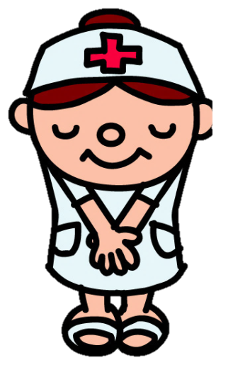
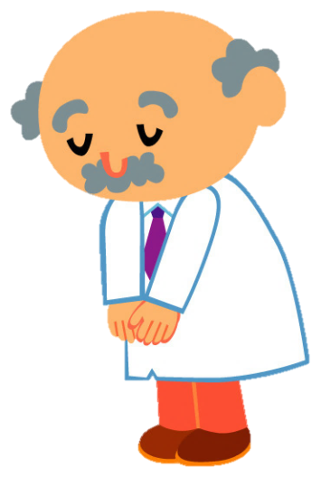
ご来院の皆様へのお願い
現在、三重県下で麻しん（はしか）
患者の報告が相次いでいます
発熱、発しん症状がある
麻しん（はしか）と診断された方と接触があり、発熱、 発しん、せき、鼻水などの 症状がある
に該当する方は、必ずその旨を
中に入る前に電話でお知らせください
ご協力よろしくお願いいたします
●●病院
（電話：XXX-XXX-XXXX）
××保健所

